Slide 1
Przyciski
Bootstrap

Slide 3
Rodzaje
.btn
.btn-default
.btn-primary
.btn-success
.btn-info
.btn-warning
.btn-danger
.btn-link

Slide 4
Przykład
<button type="button" class="btn btn-primary">Primary</button>

Slide 5
Zastosowane dla różnych przycisków
<a href="#" class="btn btn-info" role="button">Link</a>
<button type="button" class="btn btn-info">Button</button>
<input type="button" class="btn btn-info" value="Input Button">
<input type="submit" class="btn btn-info" value="Submit Button">

Slide 6
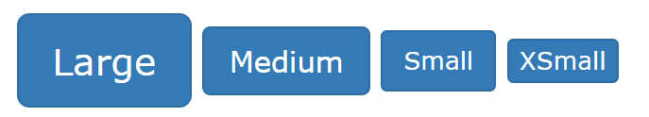
Rozmiar przycisków
.btn-lg
.btn-md
.btn-sm
.btn-xs

Slide 7
Przycisk blokowy
Przycisk tego typu dostosowuje się do całego rodzica.
<button type="button" class="btn btn-primary btn-block">Button 1</button>

Slide 8
Włączanie i wyłączanie przycisków
<button type="button" class="btn btn-primary active">Active Primary</button>
<button type="button" class="btn btn-primary disabled">Disabled Primary</button>

Slide 9
Grupowanie przycisków

Slide 11
Przykład
<div class="btn-group">
<button type="button" class="btn btn-primary">Przycisk pierwszy</button>
<button type="button" class="btn btn-primary">Przycisk drugi</button>
<button type="button" class="btn btn-primary">Przycisk trzeci</button>
</div>

Slide 12
Przyciski ułożone pionowo
<div class="btn-group-vertical">
<button type="button" class="btn btn-primary„> Przycisk 1</button>
<button type="button" class="btn btn-primary"> Przycisk 2 </button>
<button type="button" class="btn btn-primary"> Przycisk 3</button>
</div>

Slide 13
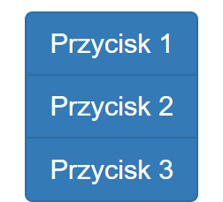

Slide 14
Wujustowanie
<div class="btn-group btn-group-justified">
<a href="#" class="btn btn-primary">Przycisk 1</a>
<a href="#" class="btn btn-primary">Przycisk 2</a>
<a href="#" class="btn btn-primary">Przycisk 3</a>
</div>

Slide 16
Dropdown
<div class="btn-group">
<button type="button" class="btn btn-primary">Przycisk 1</button>
<button type="button" class="btn btn-primary">Przycisk 2</button>
<div class="btn-group">
<button type="button" class="btn btn-primary dropdown-toggle" data-toggle="dropdown">Przycisk 3<span class="caret"></span></button>
<ul class="dropdown-menu" role="menu">
<li><a href="#">Podprzycisk 1</a></li>
<li><a href="#">Podprzycisk 2</a></li>
</ul>
</div>
</div>

Slide 17
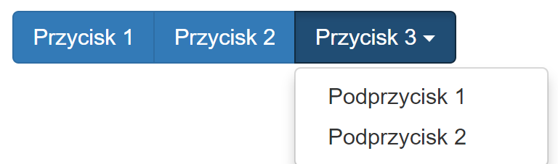

Slide 18
Split
<div class="btn-group">
<button type="button" class="btn btn-primary">Przycisk 1</button>
<button type="button" class="btn btn-primary dropdown-toggle" data-toggle="dropdown">
<span class="caret"></span>
</button>
<ul class="dropdown-menu" role="menu">
<li><a href="#">Podprzycisk 1</a></li>
<li><a href="#">Podprzycisk 2</a></li>
</ul>
</div>

Slide 19
